Slide 1
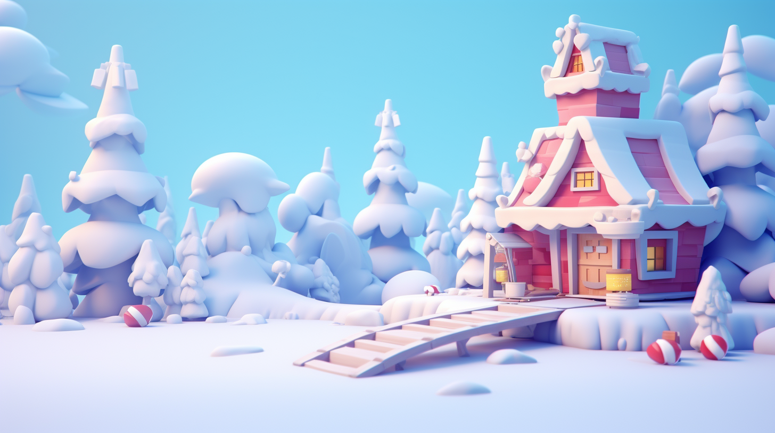
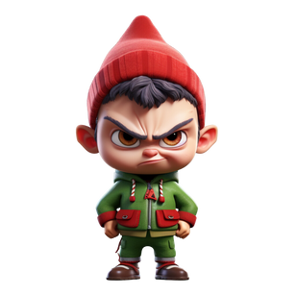
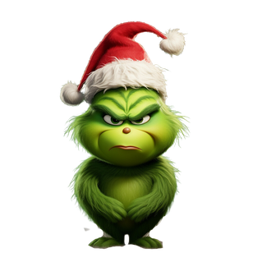
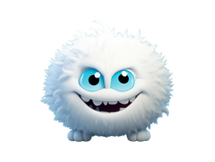
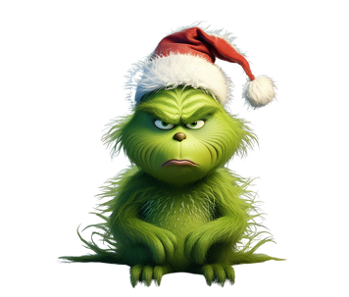
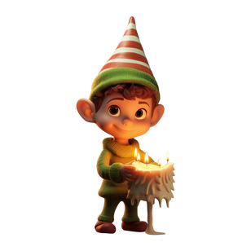
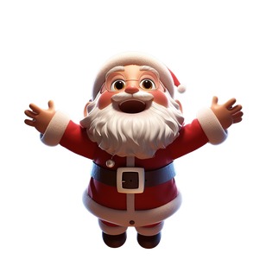
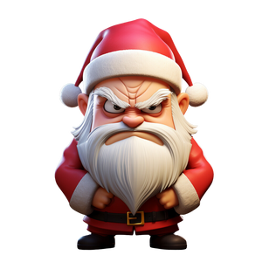
Het grote kerstspel
5 op een rij
🎄 Welkom bij het Kerstige Vijf-op-een-Rij Spel! 🌟
Ho-ho-hoi, kerstliefhebbers! Het is tijd voor een geweldig kerstspel waarbij jullie de magie van het seizoen kunnen voelen! 🎅
We verdelen jullie in drie teams: Team Santa's, Team Elfjes en Team Grinches!
  Doel van het spel: Het eerste team dat erin slaagt om 5 van hun figuurtjes op een rij te plaatsen, wint de kerstkrans vol met lof en eer!
  Hoe het werkt: Door de vragen op te lossen, kunnen jullie je eigen figuurtjes – kleine Santa's, fonkelende Elfjes of ondeugende Grinches – op het speelveld slepen.
  Strategieën om te winnen: Werk als een team, vier de kracht van samenwerking en zet jullie kerstkennis en/of opzoekvaardigheden in om de vragen te beantwoorden. Elke juiste reactie brengt jullie dichter bij die overwinning!
  Tips voor succes: Wees alert op jullie tegenspelers! Maar het belangrijkste is: vergeet niet te genieten van het spel en de feestelijke sfeer!
  🎁 Beloning voor de winnaars: Het winnende team zal baden in de gloed van kerstglorie.
Santa's
Elfjes
Grinches

Slide 2
Het grote kerstspel
Santa's
Elfjes
Grinches

